Slide 1
Моделювання нестандартних ситуацій на уроках математики

Slide 2
Нестандартний урок
Створення
проблемних
ситуацій
Нестандартні форми
роботи
Нестандартні
задачі
Створення
атмосфери
успіху
Додатковий бал як
стимул до
покращення знань

Slide 3
Нестандартні форми роботи
№з/п | Технології | Коли доцільно використовувати | Що формує в учнів
1 | Обговорення проблеми в загальному колі(«Мікрофон», «Незакінченні речення». | Під час вивчення складних або проблемних питань у навчальному матеріалі, мотивації пізнавальної діяльності, актуалізації опорних знань. | Сприяє розвитку вміння вільно висловлювати власні ідеї, розвиває вміння говорити коротко,але по суті й переконливо.
2 | Навчаючись вчусь(«Броунівський рух», «Кожен учить кожного»). | Під час вивчення великого обсягу інформації, узагальненя та повторення вивченого. | Підвищує інтерес до предмета,формує вміння структурувати, узагальнювати, аналізувати матеріал.
3 | Мозковий штурм. | Під час засвоєння вмінь та навичок, розвязування складних задач або для пошуку різних способів розвязування однієї задачі. | Сприяє розвитку уяви та творчості, формує вміння чітко висловлювати свою думку.

Slide 4
4 | Робота в парах. | Під час засвоєння, закріплення, перевірки знань | Сприяє розвитку навичок спілкування.
5 | Два-чотири-всі разом. | Під час закріплення та засвоєння нового матеріалу з метою його грунтовного аналізу та осмислення. | Сприяє розвотку спілкування в групі.
6 | Робота в малих групах( «Діалог», «Спільний проект», «Пошук інформації». | Підчас закріплення вмінь та навичок.Для розв’язання складних проблем,що потребують колективного розуму. | Сприяє розвитку вмінь аналізувати,узагальнювати; розвитку пізнавальної активності, логічного мислення.
7 | Карусель. | Під час інтенсивної перевірки обсягу й глибини наявних знань. | Розвиває вміння аргументувати власну позицію.
8 | Акваріум | Під час закріплення вмінь та навичок. | Сприяє розвитку спілкування в малій групі, вдосконаленню вміння дискутувати та аргументувати свою думку.

Slide 5
«Знайди помилку» Інтернет-пошук Математична реклама
Наприклад, урок по темі: «Числові і буквені вирази. Формули»-5 клас.
Реклама 1
Як знайти , з якою швидкістю їде велосипедист, якщо відомі час і відстань?
А яку відстань проїде поїзд, якщо є швидкість і час?
За скільки годин пішохід дійде до міста, якщо ми будемо знати відстань і швидкість?
Як знайти об’єм, площу,периметр?
Відповідь дуже проста: дружіть із формулами, вони допоможуть!
Тема: «Кут. Позначення кутів»-5клас.
Реклама 2
Ти знайдеш мене у будинках, у класі,
У зошит в клітинку заглянеш коли.
Живу я в будинку в непослуха Васі,
Частенько дідусь його ставить туди.
Я скрізь зустрічаюсь, мене скрізь багато,
Бо різні брати є:прямий і тупий,
Розгорнутий, гострий, і кожний важливий,
Без нас неможливо!
А ось деякі зразки реклами, запропоновані учнями:

Slide 6
Тема: «Правильні і неправильні дроби»-5 клас.
Реклама 3
Стояли поруч два будинки. В одному жив дідусь Дріб,в іншому –онук дріб.
У дідуся був маленький кіт Чисельник та великий пес Знаменник. Дідусь дріб називався Правильним.
Дріб, у якого чисельник менший від знаменника , називається правильним.
У онука на підвіконні росли два кактуси. Один маленький-знаменник, інший великий-чисельник.Але коли онук добре поливає маленький кактус, то на ньому зявляються квітки і тоді,знаменник та чисельник стають однаковими.Онука звали Неправильний дріб.
Дріб, у якого чисельник більший за знаменник або дорівнює йому,називається неправильним.
Реклама 4
Жили-були два брати-дроби.Один робив усе правильно: робив вчасно зарядку,допомагав мамі, вигулював собаку, мав друзів. Звали його правильний дріб.Інший брат лінувався, перед уроками списував домашні роботи,не годував свого кота, не скидав свої черевики вдома.Мама завжди зітхала: «Неправильний ти у мене дріб».

Slide 7
Нестандартні задачі

Slide 8
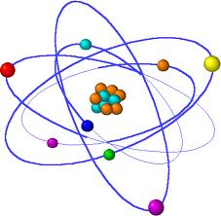
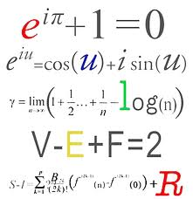
Застосування математики у розв’язуванні задач із хімії

Slide 9
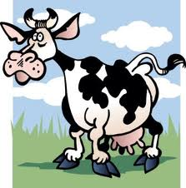
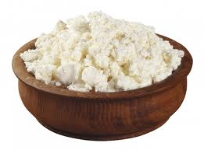
Задача №1
Семикласник дізнався, що для того, щоб 1 вересня прийти до школи повним сил і здоров'я, йому потрібно з'їдати з молочними продуктами 1г Кальцію щодня . Яку масу сиру повинна зробити бабуся учня впродовж літа, якщо корова дає молоко, в якому масова частка Кальцію складає 0,14%, а з трьох літрів молока виходить 600 г чудового сиру? Густина молока від корови - 1,032 г/л.

Slide 10
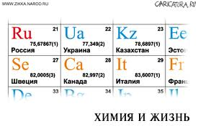
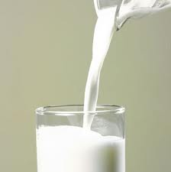
Розв’язання
92 дні – 92г Са

Slide 11
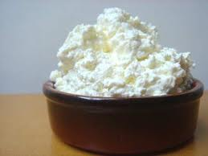
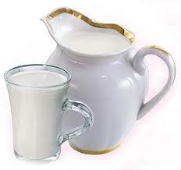
Шукаємо масу молока за формулою:
m молока=ρ*V=3*1,032=3,096г

Slide 12
А тепер шукаємо m(Са) в 3,096г
молока за формулою масової
частки речовини в розчині:
m(Ca)=3,096*0,14/100=0,0043344г

Slide 13
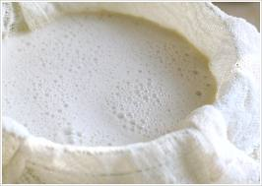
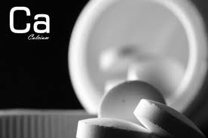
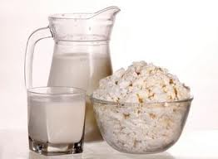
Складаємо пропорцію:
600г – 0,0043344г
Хг – 92г
звідси:
m сиру=600*92/0,0043344г =12735326,7г=127,353267ц

Slide 14
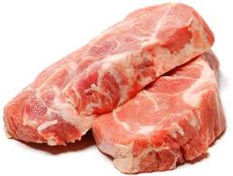
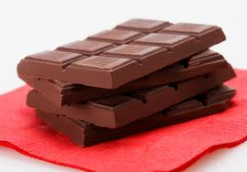
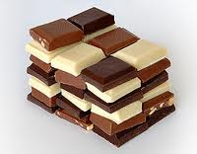
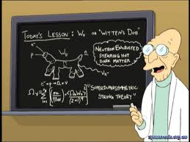
Задача №2
Прихильниця шоколаду Оля дізналась, що масова частка життєво важливого елемента Феруму в шоколаді навіть більше, ніж у м'ясі і складає 0,0027% (проти 0,0024% в пісному м'ясі).Оля полюбляє з'їдати по маленькій шоколадці (30г) щодня. Скільки м'яса ще має з'їсти Оля на обід, щоб забезпечити середньодобову потребу у Ферумі, що становить 10 мг?

Slide 15
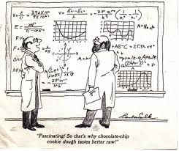
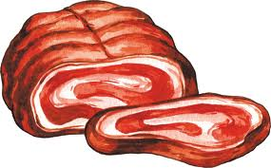
Розв’язання:
Шукаємо масу Fe в 30г шоколадки за формулою масової частки речовини в розчині:
m(Fe)=30*0,0027/100=0,00081г

Slide 16
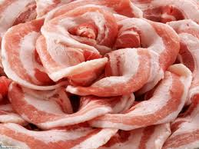
Знайдемо скільки життєво важливого елемента Феруму Олі ще потрібно з’їсти у м’ясі:
m(Fe)=0,01-0,00081=0.00919г

Slide 17
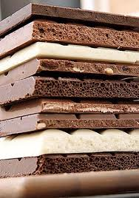
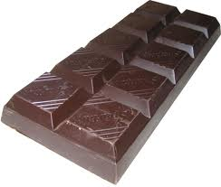
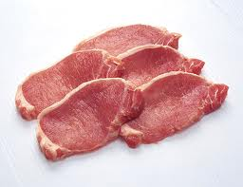
Шукаємо масу м'яса, яку має з'їсти
Оля на обід, щоб забезпечити середньодобову потребу у Ферумі
за формулою масової частки
речовини в розчині:
m(м’яса)=0,00919*100/0,0024
=382,916666666г

Slide 18
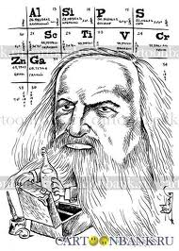
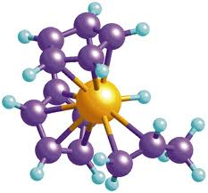
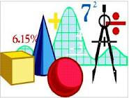
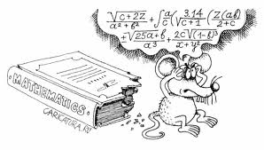
END

